Slide 1


TRƯỜNG TIỂU HỌC NGÔ GIA TỰ
LUYỆN TỪ VÀ CÂU
LỚP 3

Slide 2

Khởi động
Tìm từ thích hợp điền vào dấu chấm để tạo thành câu có hình ảnh so sánh.
- Mảnh trăng non đầu tháng như .................
- Mặt trăng đêm rằm tròn như .....................
- Mảnh trăng non đầu tháng như một cánh
diều lơ lửng giữa trời.
Mặt trăng đêm rằm tròn như một quả
bóng.

Slide 3
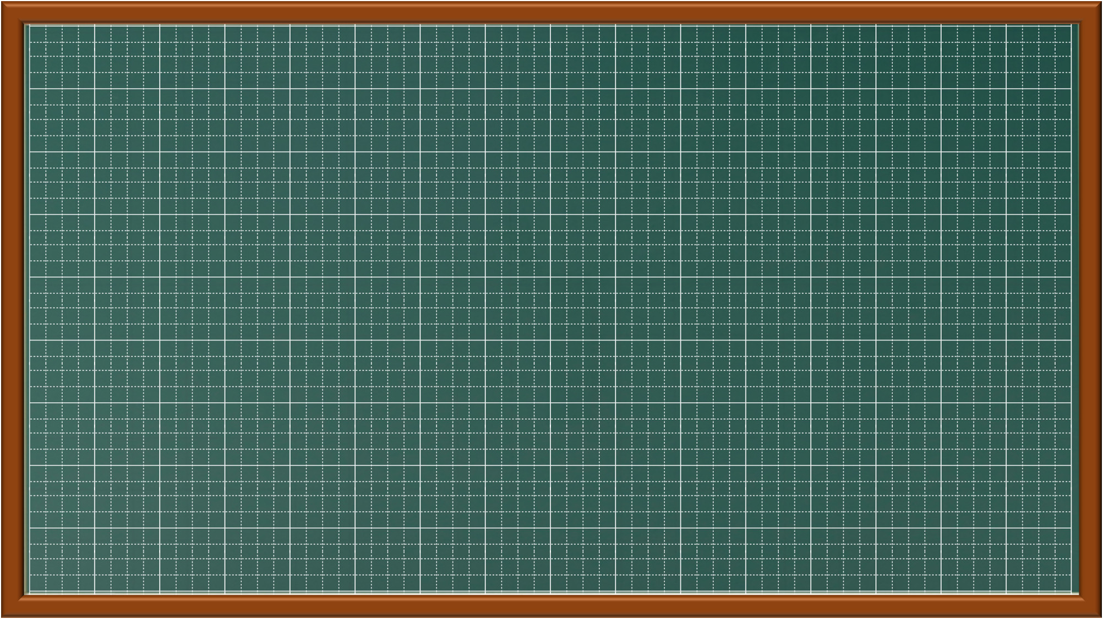
Thứ năm ngày 11 tháng 11 năm 2021
Luyện từ và câu
So sánh. Dấu chấm (trang 79)

Slide 4

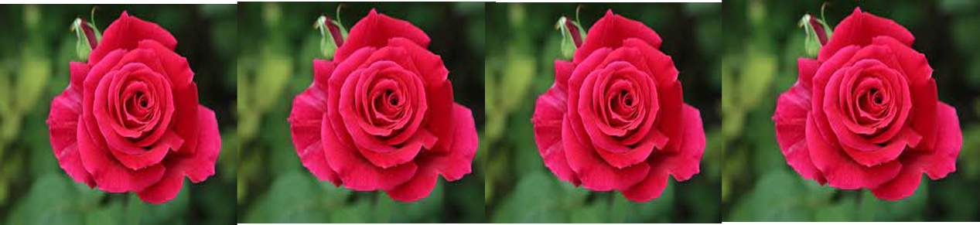
- Tiếp tục rèn kĩ năng so sánh và làm quen với phép so sánh (so sánh âm thanh với âm thanh).
- Tập dùng dấu chấm để ngắt câu trong một đoạn văn.
- Học sinh có cơ hội hình thành, phát triển:
+ Năng lực: HS chủ động trong các hoạt động học tập của mình, năng lực giao tiếp và hợp tác, HS trò chuyện, kết nối với bạn bè, giáo viên qua các nhiệm vụ học tập.
+ Phẩm chất: Yêu thích môn học, chăm chỉ, trách nhiệm.

Slide 5
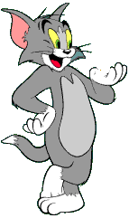
Bài 1: Đọc đoạn thơ sau và trả lời câu hỏi:
Đã có ai lắng nghe
Tiếng mưa trong rừng cọ
Như tiếng thác dội về
Như ào ào trận gió
(Nguyễn Viết Bình)
Tiếng mưa
a. Tiếng mưa trong rừng cọ được so sánh với những âm thanh nào?
b. Qua sự so sánh trên, em hình dung tiếng mưa trong rừng cọ ra sao?

Slide 6
Bài 1: Đọc đoạn thơ sau và trả lời câu hỏi:
Đã có ai lắng nghe
Tiếng mưa trong rừng cọ
Như tiếng thác dội về
Như ào ào trận gió
(Nguyễn Viết Bình)
Tiếng mưa
tiếng thác
ào ào trận gió
a. Tiếng mưa trong rừng cọ được so sánh với những âm thanh nào?
Tiếng mưa trong rừng cọ được so sánh với tiếng thác, tiếng gió

Slide 7
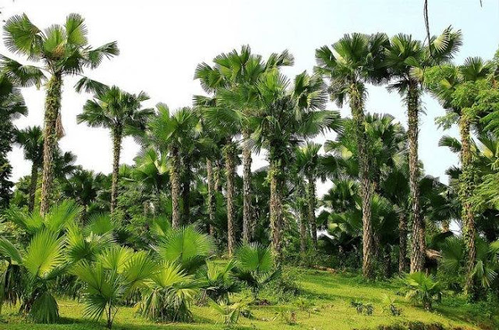

Tiếng mưa trong rừng cọ
Rõng cä

Slide 8
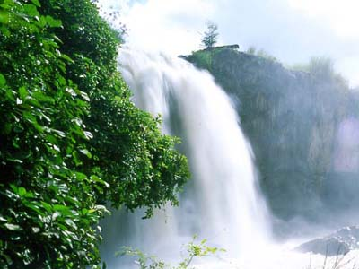

Slide 9
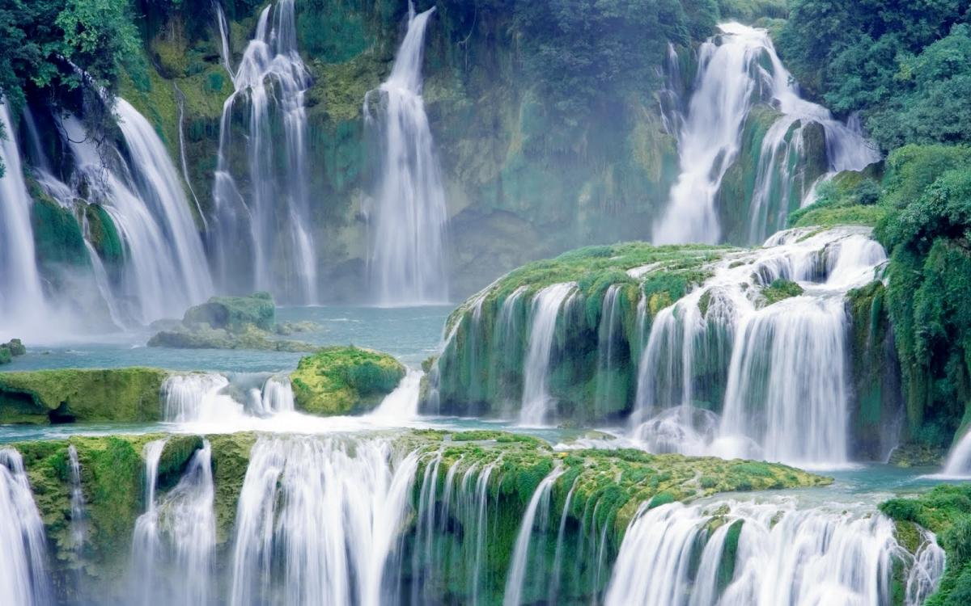
Tiếng thác nước

Slide 10
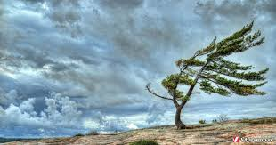

Slide 11
Bài 1: Đọc đoạn thơ sau và trả lời câu hỏi:
Đã có ai lắng nghe
Tiếng mưa trong rừng cọ
Như tiếng thác dội về
Như ào ào trận gió
(Nguyễn Viết Bình)
Tiếng mưa
tiếng thác
b. Qua sự so sánh trên, em hình dung tiếng mưa trong rừng cọ ra sao?
Tiếng mưa trong rừng cọ rất to, rất mạnh và rất vang.

Slide 12
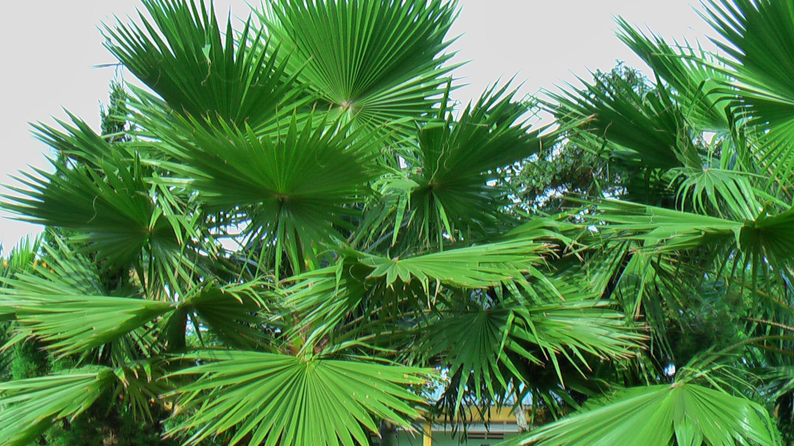

Slide 13
Bài 1: Đọc đoạn thơ sau và trả lời câu hỏi:
Đã có ai lắng nghe
Tiếng mưa trong rừng cọ
Như tiếng thác dội về
Như ào ào trận gió
(Nguyễn Viết Bình)
Tiếng mưa
tiếng thác
Đây là phép so sánh mới
Âm thanh được so sánh với âm thanh.
Tiếng mưa, tiếng thác, ào ào trận gió là các từ chỉ âm thanh

Slide 14
Bài 2: Hãy tìm những âm thanh được so sánh với nhau trong mỗi câu thơ, câu văn dưới đây:
a. Côn Sơn suối chảy rì rầm
Ta nghe như tiếng đàn cầm bên tai.
Nguyễn Trãi
b. Tiếng suối trong như tiếng hát xa,
Trăng lồng cổ thụ bóng lồng hoa.
Hồ Chí Minh
c. Mỗi lúc, tôi càng nghe rõ tiếng chim kêu náo động như tiếng xóc những rổ tiền đồng. Chim đậu chen nhau trắng xoá trên những đầu cây mắm, cây chà là, cây vẹt rụng trụi gần hết lá.
Đoàn Giỏi

Slide 15
PHIẾU BÀI TẬP
Âm thanh 1 | Từ so sánh | Âm thanh 2

Slide 16
Bài 2: Hãy tìm những âm thanh được so sánh với nhau trong mỗi câu thơ, câu văn dưới đây:
a. Côn Sơn suối chảy rì rầm
Ta nghe như tiếng đàn cầm bên tai.
Nguyễn Trãi
b. Tiếng suối trong như tiếng hát xa,
Trăng lồng cổ thụ bóng lồng hoa.
Hồ Chí Minh
c. Mỗi lúc, tôi càng nghe rõ tiếng chim kêu náo động như tiếng xóc những rổ tiền đồng. Chim đậu chen nhau trắng xoá trên những đầu cây mắm, cây chà là, cây vẹt rụng trụi gần hết lá.
Đoàn Giỏi

Slide 17
Bài 2: Hãy tìm những âm thanh được so sánh với nhau trong mỗi câu thơ, câu văn dưới đây:
Côn Sơn suối chảy rì rầm
Ta nghe như tiếng đàn cầm bên tai
Nguyễn Trãi
¢m thanh 1 | Tõ so s¸nh | ¢m thanh 2
a. Tiếng suối chảy
như
tiếng đàn cầm

Slide 18
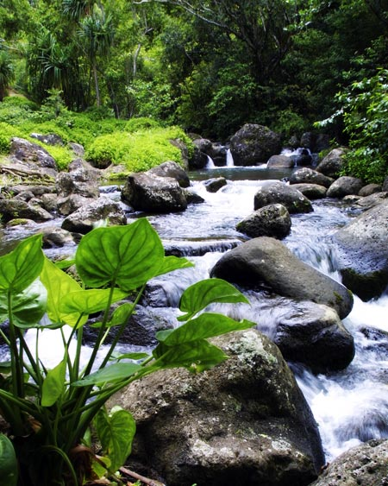
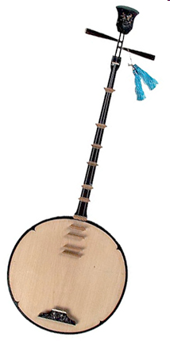
Suối Côn Sơn
Đàn cầm
Tác giả so sánh tiếng suối chảy rì rầm với tiếng đàn cầm gợi cho ta thấy tiếng suối chảy ở Côn Sơn rất nhẹ và êm dịu.

Slide 19
b. Tiếng suối trong như tiếng hát xa,
Trăng lồng cổ thụ bóng lồng hoa.
Hồ Chí Minh
¢m thanh 1 | Tõ so s¸nh | ¢m thanh 2
a. Tiếng suối chảy
như
tiếng đàn cầm
b. Tiếng suối
như
tiếng hát xa

Slide 20
tiếng chim kêu
c. Mỗi lúc, tôi càng nghe rõ tiếng chim kêu náo động như tiếng xóc những rổ tiền đồng. Chim đậu chen nhau trắng xoá trên những đầu cây mắm, cây chà là, cậy vẹt rụng trụi gần hết lá.
Đoàn Giỏi
tiếng xóc những rổ tiền đồng
¢m thanh 1 | Tõ so s¸nh | ¢m thanh 2
a. Tiếng suối chảy
như
tiếng đàn cầm
b. Tiếng suối
như
tiếng hát xa
c. Tiếng chim kêu
như­
tiếng xóc những
rổ tiền đồng

Slide 21
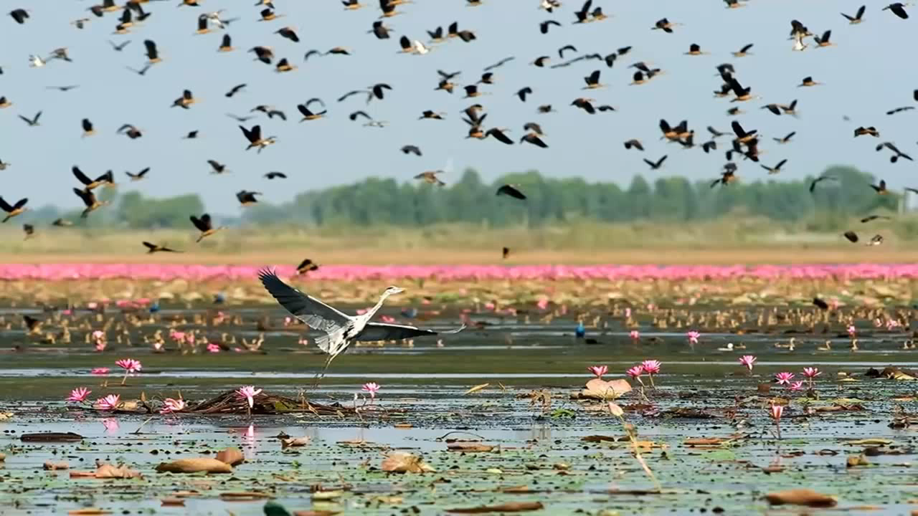
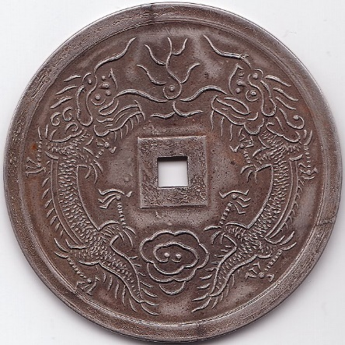
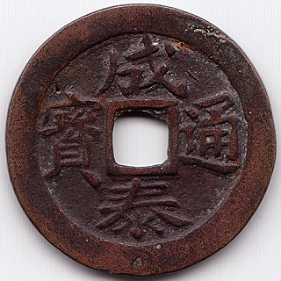
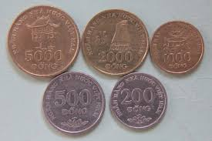
Vườn chim Nam Bộ
Tiền đồng

Slide 22
Hãy nêu tác dụng của việc so sánh âm thanh với âm thanh.

Slide 23
Sự so sánh âm thanh với âm thanh trong các câu thơ, câu văn: Giúp cho âm thanh muốn nói đến trở nên cụ thể, rõ ràng hơn. Qua đó người đọc dễ dàng hình dung ra âm thanh muốn miêu tả làm cho câu thơ, câu văn hay hơn, sinh động hơn.

Slide 24
Bài 3: Ngắt đoạn văn dưới đây thành
5 câu và chép lại cho đúng chính tả:
Trên nương mỗi người một việc người lớn thì đánh trâu ra cày các bà mẹ cúi lom khom tra ngô các cụ già nhặt cỏ, đốt lá mấy chú bé đi bắc bếp thổi cơm.
Theo Tô Hoài

Slide 25
Chúng mình cùng chú ý nhé!
Muốn điền dấu chấm đúng chỗ cần:
- Cần đọc đoạn văn nhiều lần và chú ý những chỗ ngắt giọng tự nhiên.
- Trước khi đặt dấu chấm, phải đọc lại câu văn xem đã diễn đạt ý đầy đủ chưa?
- Đặt dấu chấm xong nhớ phải viết hoa chữ cái đầu câu.

Slide 26
Bài 3: Ngắt đoạn văn dưới đây thành
5 câu và chép lại cho đúng chính tả:
Trên nương mỗi người một việc người lớn thì đánh trâu ra cày các bà mẹ cúi lom khom tra ngô các cụ già nhặt cỏ, đốt lá mấy chú bé đi bắc bếp thổi cơm.
Theo Tô Hoài
.
.
.
.

Slide 27
Bài 3: Ngắt đoạn văn dưới đây thành
5 câu và chép lại cho đúng chính tả:
Trên nương mỗi người một việc Người lớn thì đánh trâu ra cày Các bà mẹ cúi lom khom tra ngô Các cụ già nhặt cỏ, đốt lá Mấy chú bé đi bắc bếp thổi cơm.
Theo Tô Hoài
.
.
.
.

Slide 28
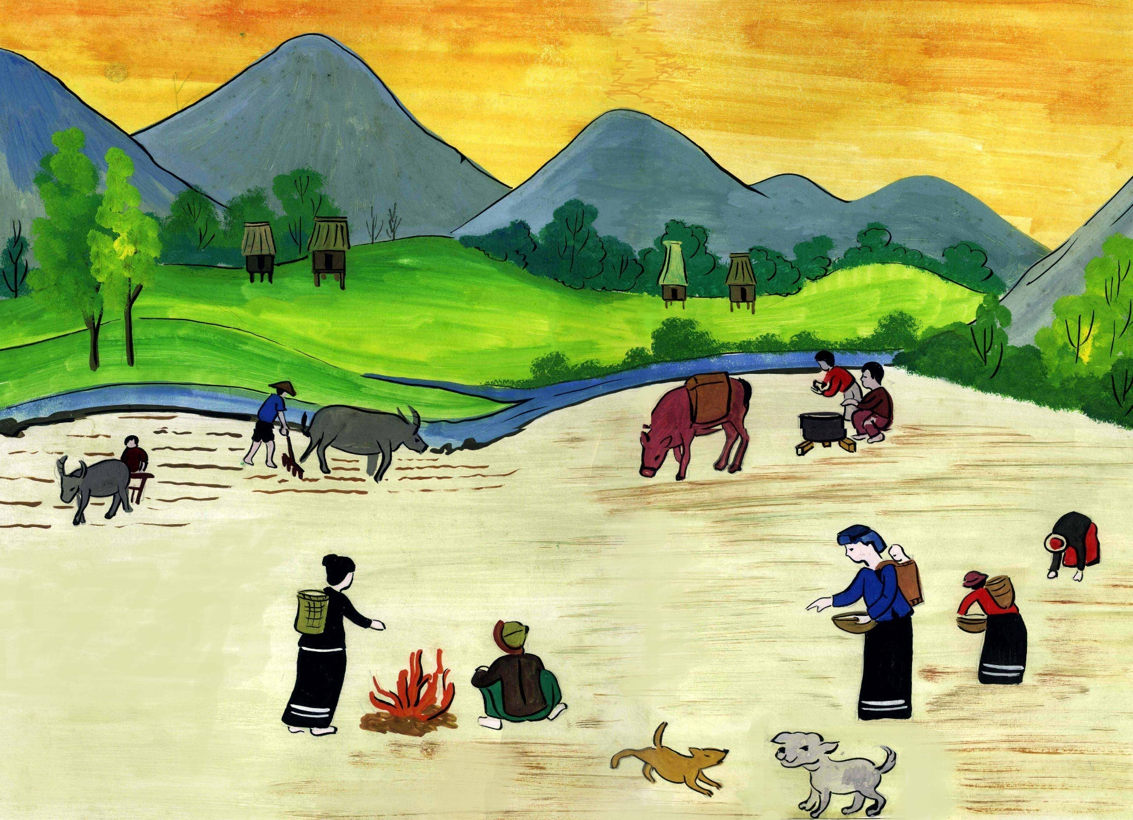

Slide 29
ai nhanh - ai ®óng
DÔ
Võa
Khã

Slide 30

0
8
3
4
9
2
1
6
7
5
10
ai nhanh - ai ®óng
Khi viết hết câu ta phải ........................
Chữ cái đầu mỗi câu sau phải ...............
ghi dấu chấm
viết hoa

Slide 31
0
8
3
4
9
2
1
6
7
5
ai nhanh - ai ®óng
10
Tiếng vịt ăn ở mảnh ruộng mới gặt
xong nghe rào rào như ......................
( , tiếng thác chảy, tiếng sấm)
tiếng mưa rơi

Slide 32
0
8
3
4
9
2
1
6
7
5
10
ai nhanh - ai ®óng
Đọc một câu văn (câu thơ) có hình
ảnh so sánh âm thanh với âm thanh.

Slide 33
So s¸nh . dÊu chÊm
Bài 1: Đọc đoạn thơ và trả lời câu hỏi:
a) Tiếng mưa trong rừng cọ được so sánh với tiếng thác , tiếng gió.
b) Tiếng mưa trong rừng cọ rất to và rất vang.
Bài 2: Tìm những âm thanh được so sánh với nhau trong mỗi câu thơ, câu văn:
a) Tiếng suối Tiếngđàn cầm
b) Tiếng suối Tiếng hát
c) Tiếngchim Tiếng xóc những rổ tiền đồng
Bài 3: Ngắt đoạn văn thành 5 câu và chép lại cho đúng chính tả:
Trên nương, mỗi người một việc. Người lớn thì đánh trâu ra cày. Các bà mẹ cúi lom khom tra ngô. Các cụ già nhặt cỏ, đốt lá. Mấy chú bé đi bắc bếp thổi cơm
(Theo Tô Hoài )
Notes:
g

Slide 34



Dặn dò:
Hoàn thành vở bài tập
-Chuẩn bị: MRVT Quê hương. Ôn tập câu Ai làm gì?

